Slide 1

ESTUDO METÓDICO
O EVANGELHO SEGUNDO O ESPIRITISMO
CAPÍTULO XVII
SEDE PERFEITOS
CARACTERES DA PERFEIÇÃO
O HOMEM DE BEM

Slide 2
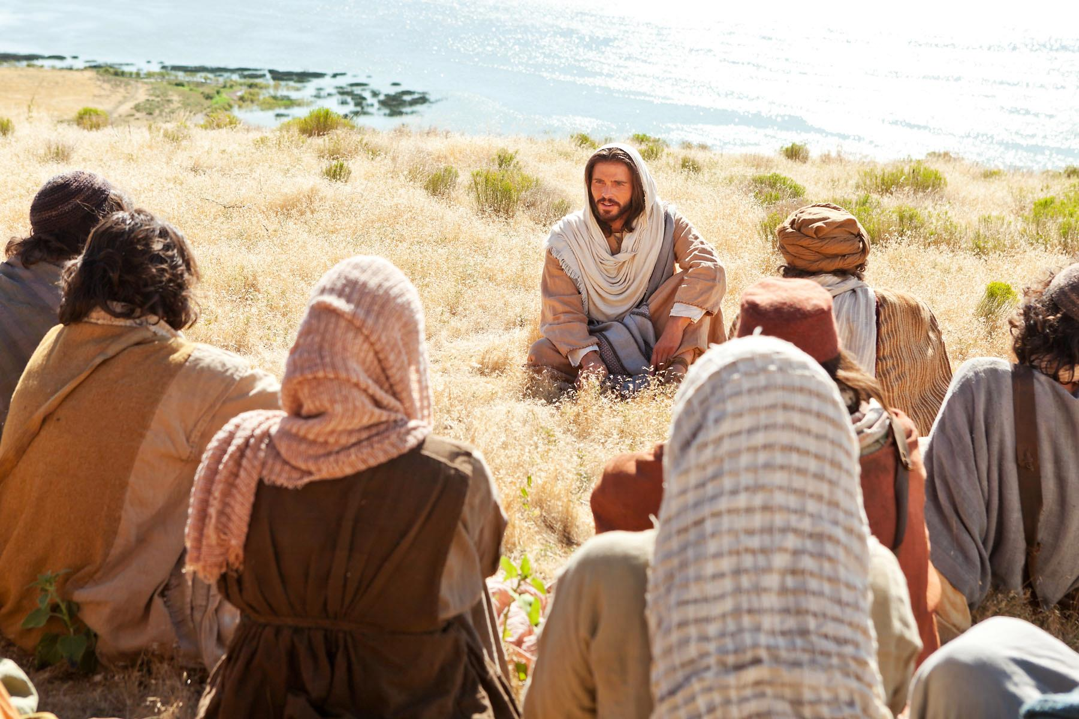
O ENSINAMENTO
SE UNICAMENTE SAUDARDES OS
VOSSOS IRMÃOS, QUE FAZEIS COM
ISSO MAIS DO QUE OUTROS?
ORAI PELOS QUE VOS PERSEGUEM
E CALUNIAM.
SE SOMENTE AMARDES OS QUE VOS AMAM, QUE RECOMPENSA TEREIS DISSO?
SEDE PERFEITOS, COMO PERFEITO
É O VOSSO PAI CELESTIAL.
AMAI OS VOSSOS INIMIGOS;
FAZEI O BEM AOS QUE VOS ODEIAM;
(Mateus, 5:44, 46 a 48)

Slide 3
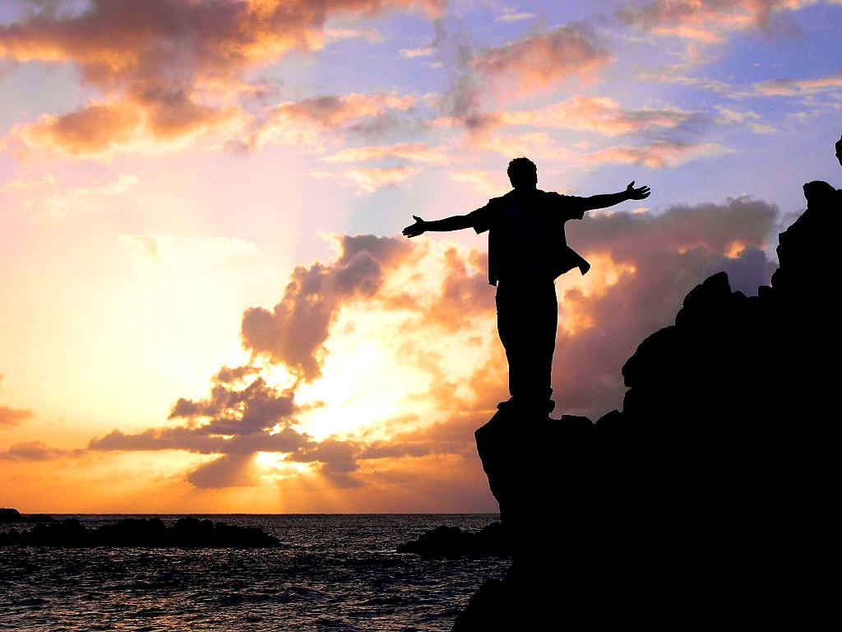
O MÁXIMO DA PERFEIÇÃO
NÃO É:
TORNAR-SE TÃO PERFEITO QUANTO
O CRIADOR.
É ORAR PELOS QUE NOS
PERSEGUEM E CALUNIAM
PERFEIÇÃO RELATIVA.
É AMAR OS
INIMIGOS.
PERFEIÇÃO ABSOLUTA
É IMPOSSÍVEL.
É FAZER O BEM AOS QUE NOS ODEIAM.

Slide 4
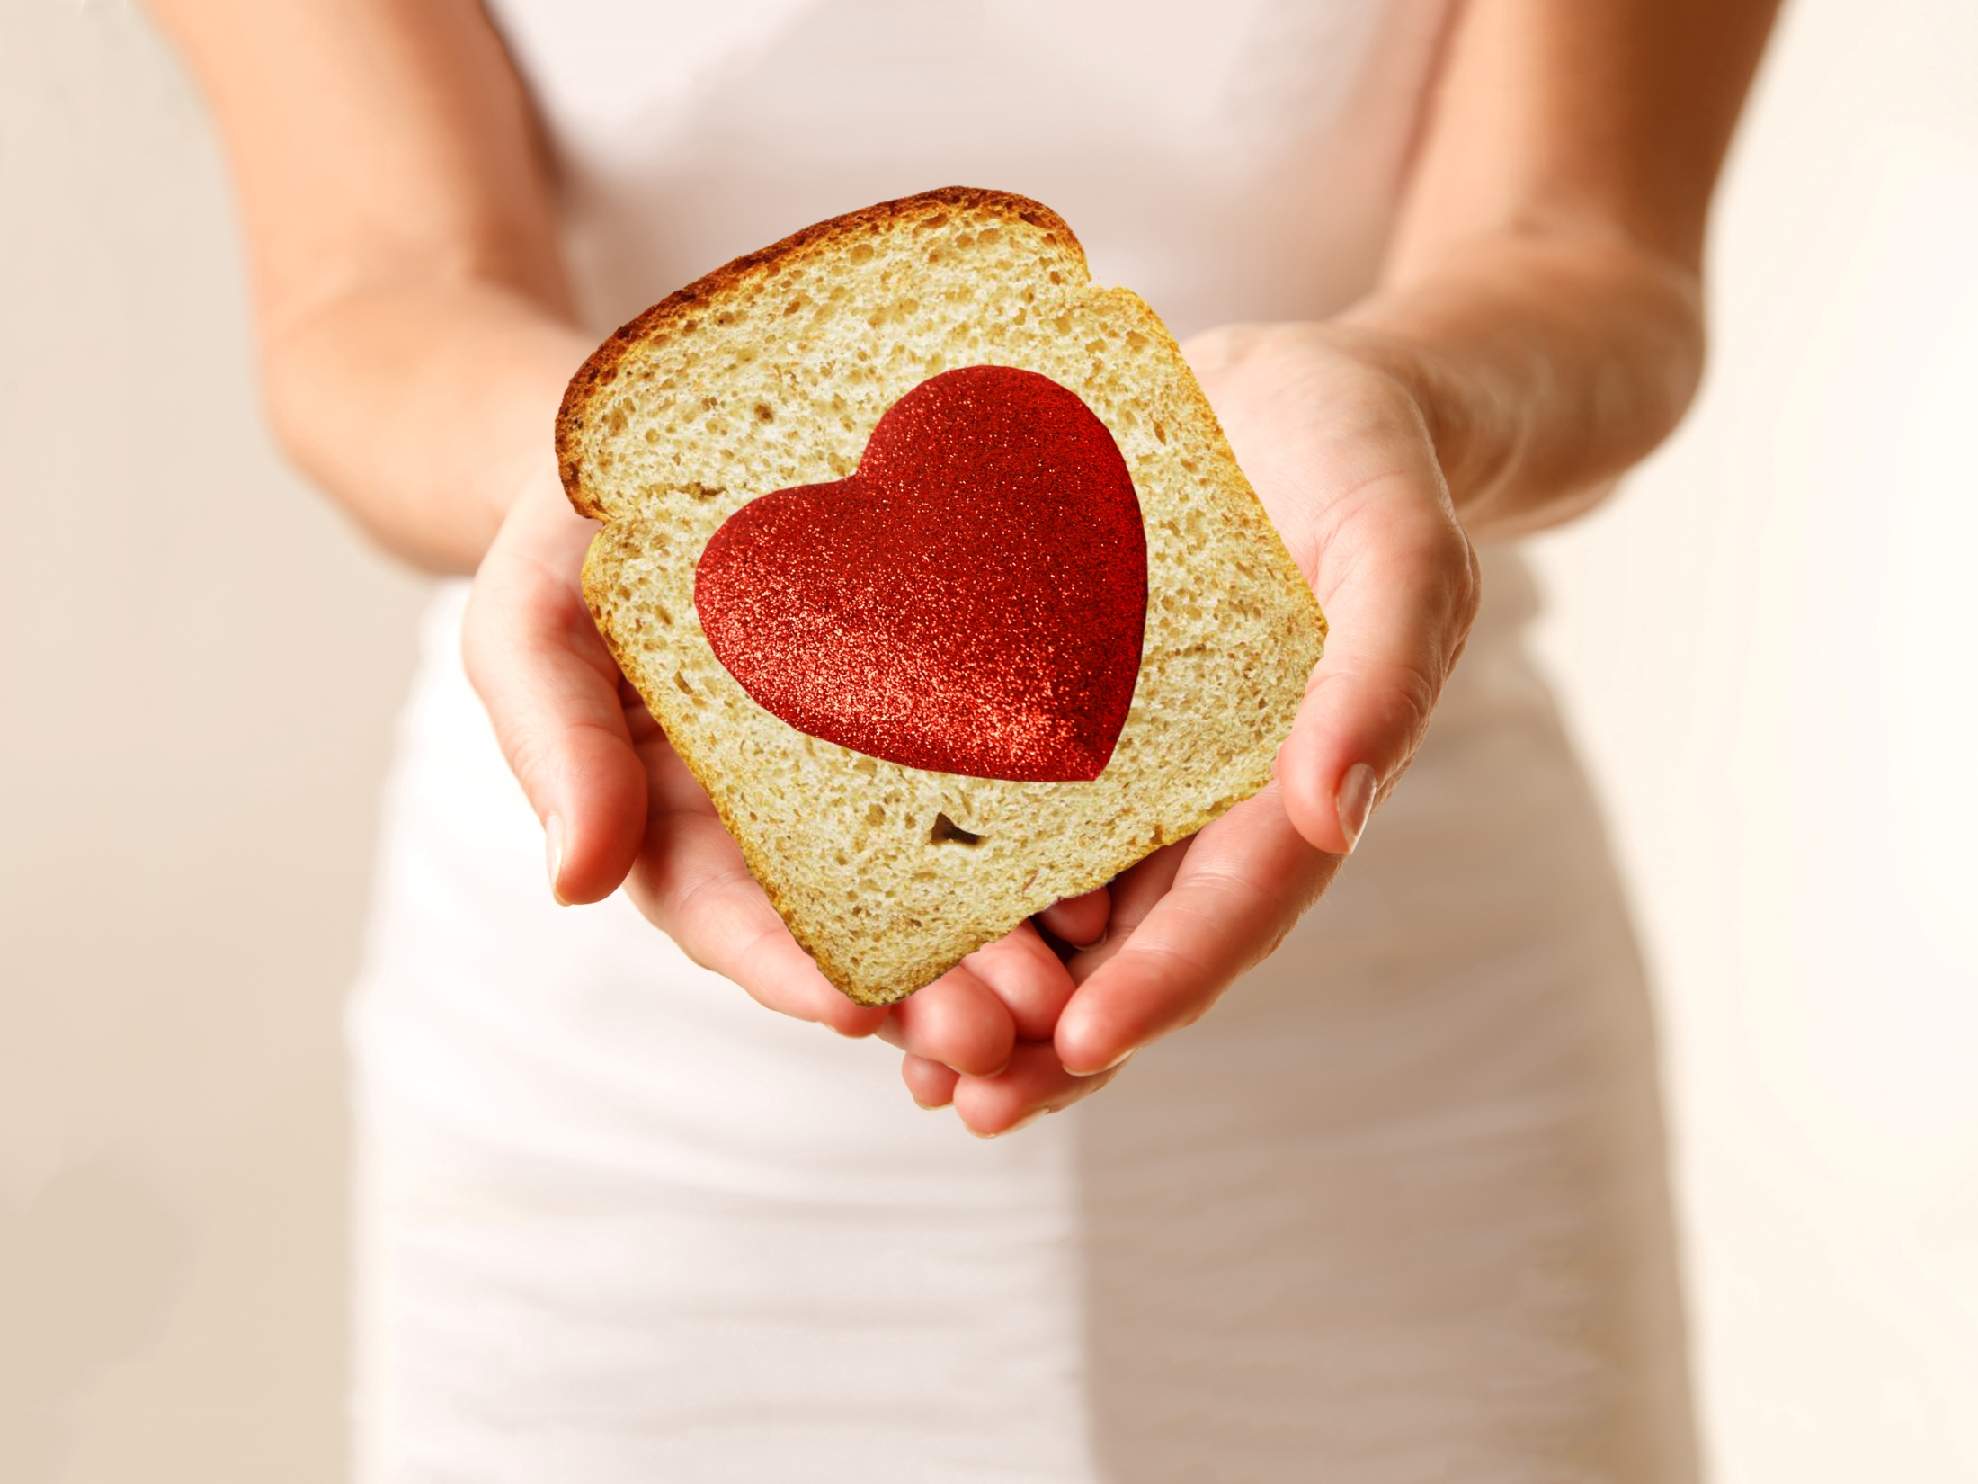
A ESSÊNCIA DA PERFEIÇÃO
É PRATICAR A CARIDADE, PORQUE
IMPLICA A PRÁTICA DE TODAS AS
OUTRAS VIRTUDES.

Slide 5
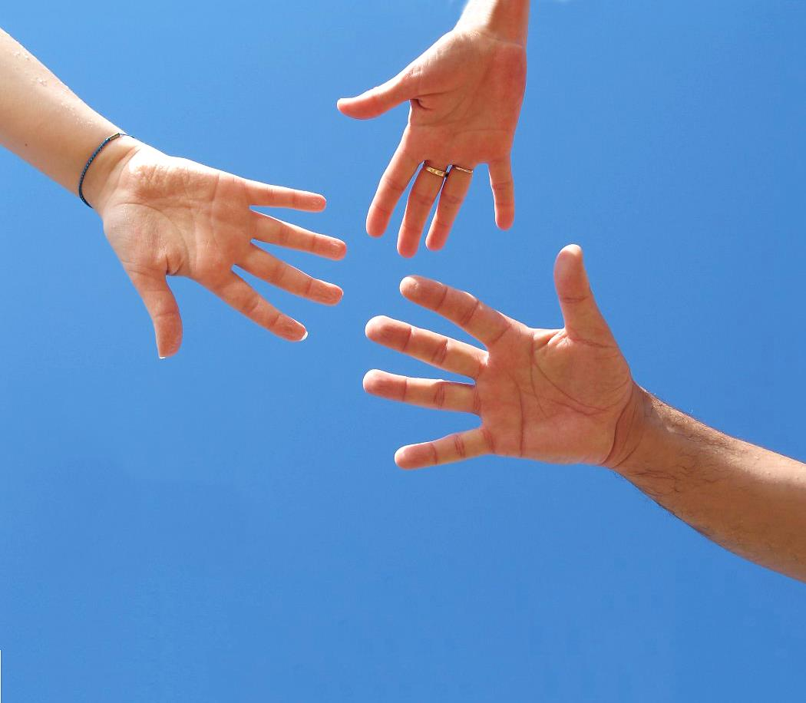
O HOMEM DE BEM
CUMPRE NA MAIOR PUREZA:
A LEI DE CARIDADE.
A LEI DE JUSTIÇA.
A LEI DE AMOR.

Slide 6
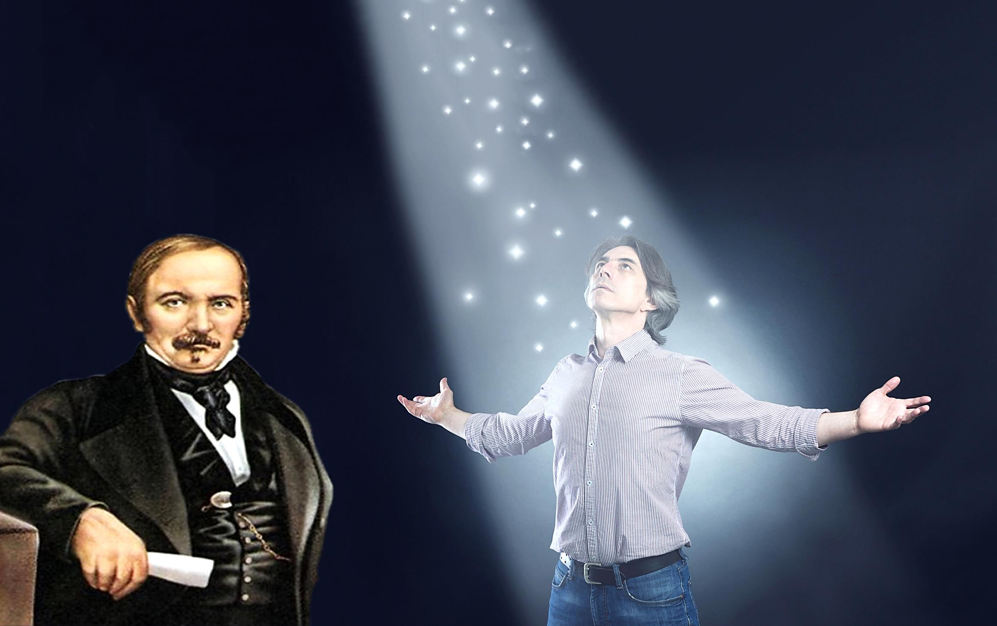
PROCEDIMENTOS DO HOMEM DE BEM
COMENTÁRIO DE
KARDEC:

Slide 7
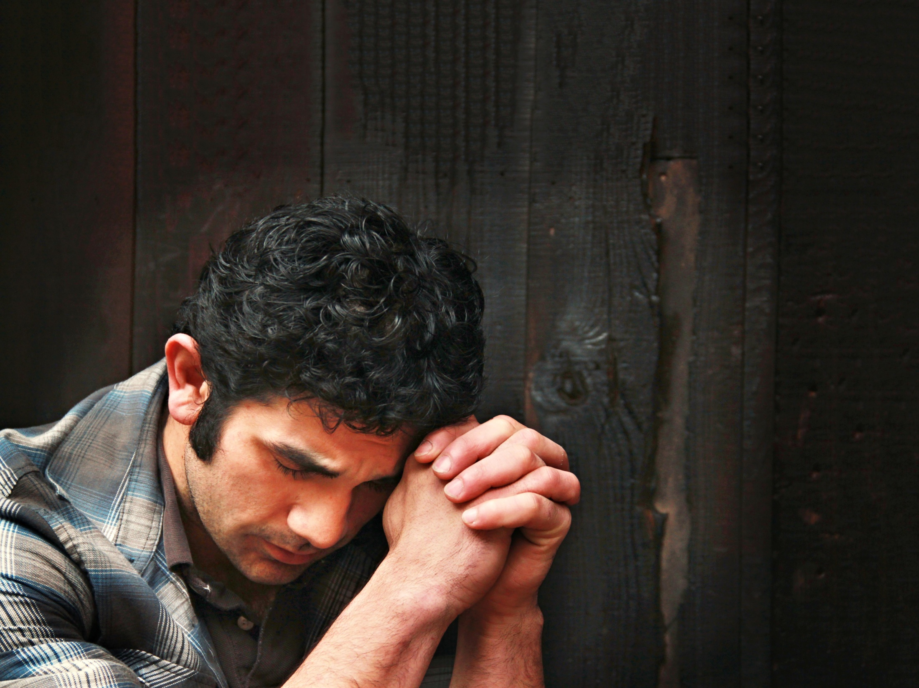
DIANTE DAS DORES E DECEPÇÕES
RECONHECE
COMO PROVAS
OU EXPIAÇÕES E
AS ACEITA SEM RECLAMAR.

Slide 8
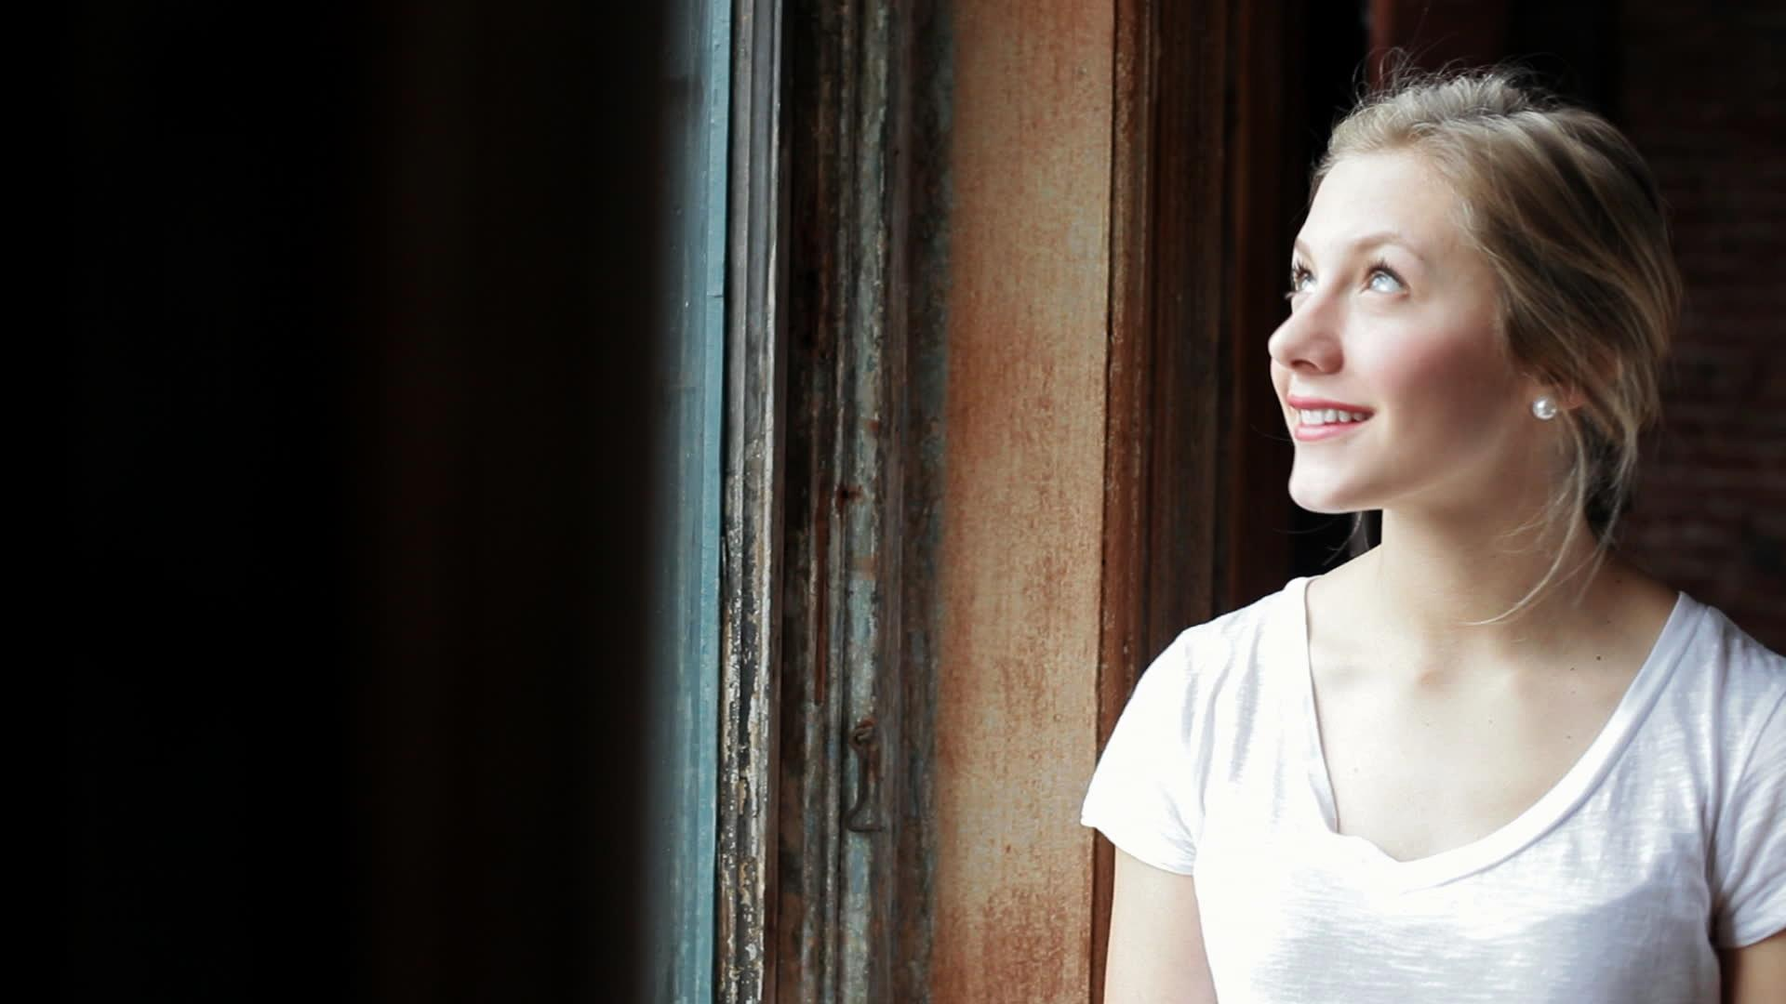
DIANTE DOS SEUS
BENEFICIÁRIOS:
NÃO ESPERA RECOMPENSA.

Slide 9

DIANTE DAS NECESSIDADES DO PRÓXIMO
ESPALHA BENEFÍCIOS, PRESTA SERVIÇOS.

Slide 10

DIANTE DAS DIFERENÇAS DE
RAÇAS OU CRENÇAS
VÊ COMO IRMÃOS TODOS OS HOMENS.

Slide 11

DIANTE DA SUSCETIBILIDADE
DO PRÓXIMO:
TOMA POR
GUIA A
CARIDADE.

Slide 12

DIANTE DAS OFENSAS CONTRA SI:
PERDOA.

Slide 13
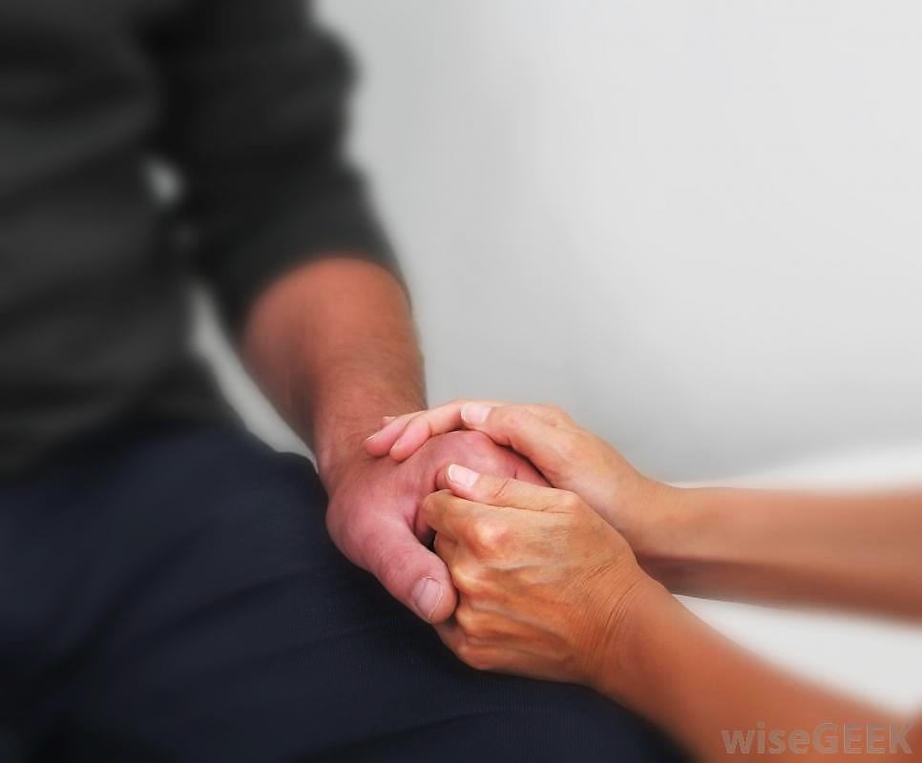
DIANTE DAS FRAQUEZAS ALHEIAS
É INDULGENTE.

Slide 14
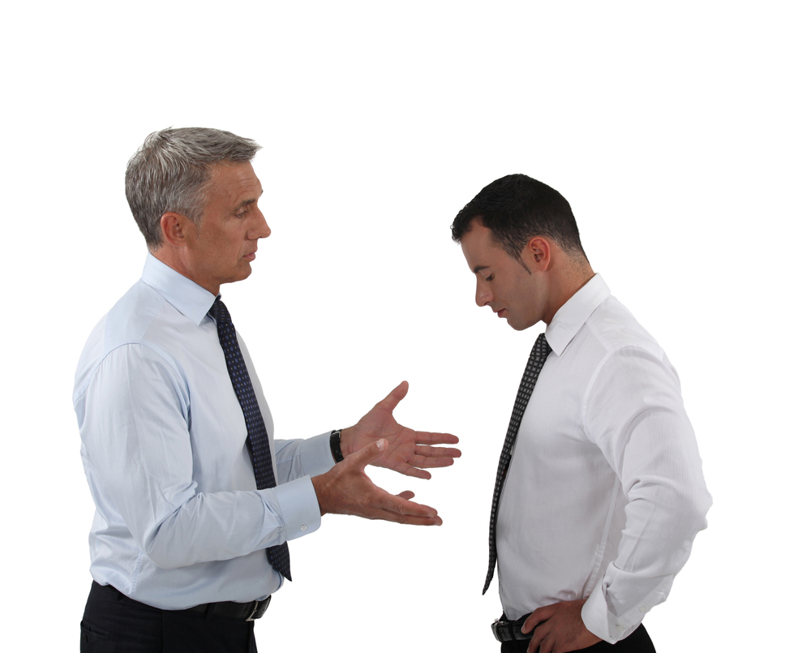
DIANTE DOS DEFEITOS ALHEIOS
PROCURA NÃO EVIDENCIÁ-LOS.

Slide 15
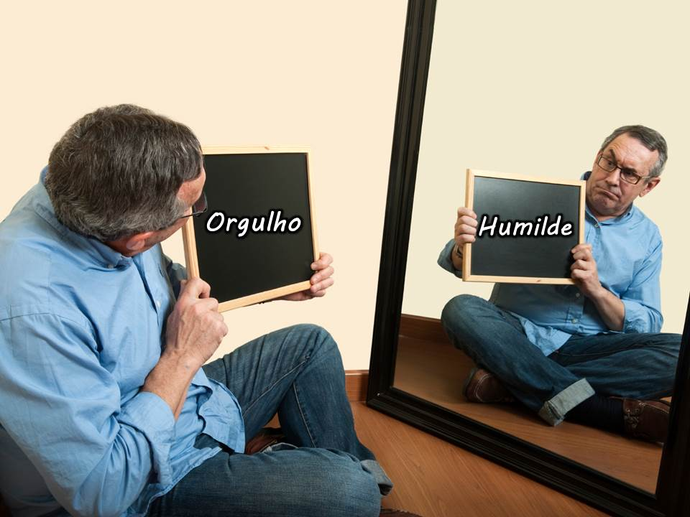
DIANTE DAS PRÓPRIAS IMPERFEIÇÕES
ESTUDA-AS E AS COMBATE.

Slide 16
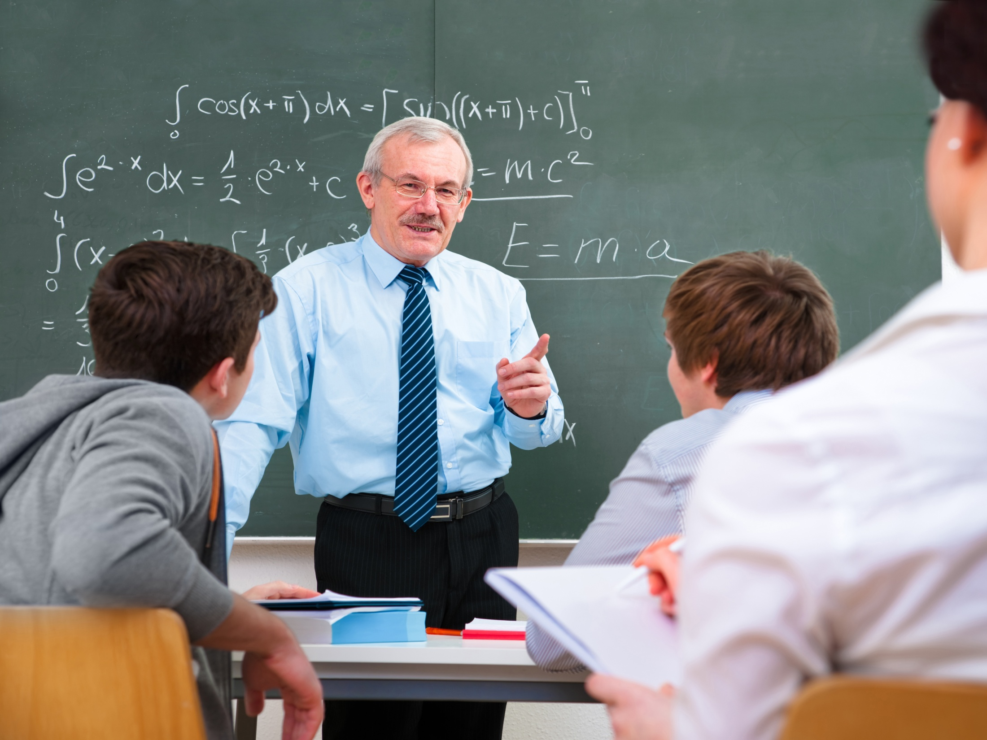
DIANTE DOS PRÓPRIOS TALENTOS
RESSALTA O QUE FOR PROVEITOSO
AOS OUTROS.

Slide 17
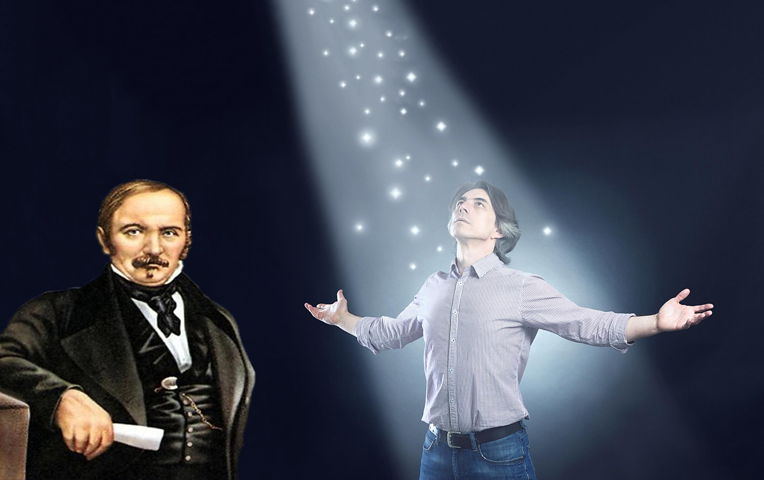
MAS AQUELE QUE SE ESFORCE POR
POSSUIR AS QUE ACABAMOS DE
MENCIONAR, NO CAMINHO SE ACHA
QUE A TODAS DEMAIS CONDUZ.
COMENTÁRIO FINAL
NÃO FICAM AQUI ENUMERADAS TODAS
AS QUALIDADES QUE DISTINGUEM
O HOMEM DE BEM;

Slide 18
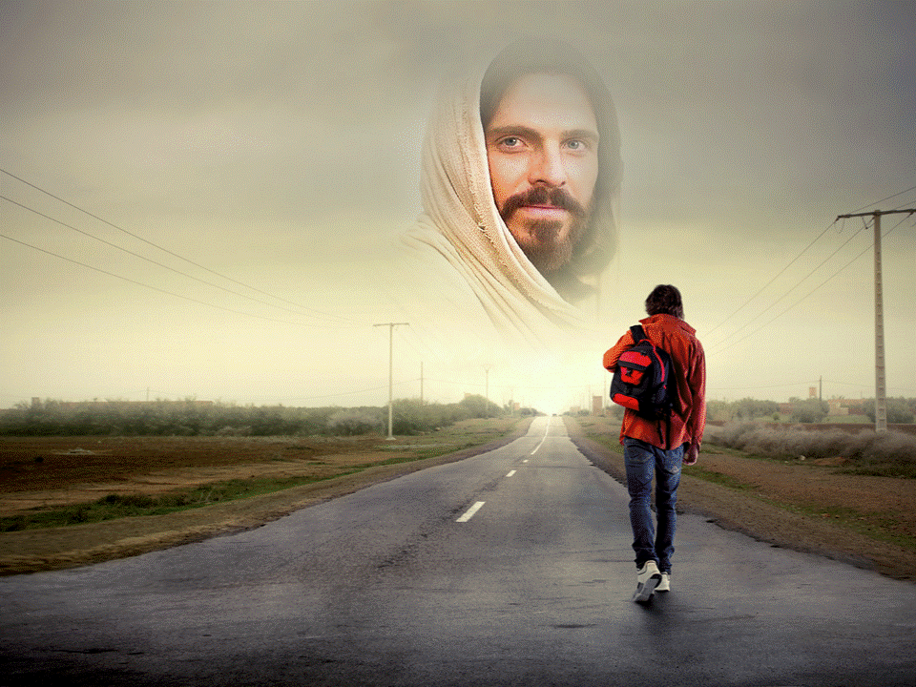
O CAMINHO PARA SERMOS HOMEM
DE BEM
É O EVANGELHO
DE JESUS!

Slide 19

O EVANGELHO DE JESUS
É O NOSSO CÓDIGO DE CONDUTA UNIVERSAL, BASEADO NAS LEIS DE DEUS.

Slide 20

REFLEXÕES
IDEALIZAR UM OBJETIVO PARA CONTEÚDO.
COMENTAR A IDEIA DE COMPREENSÃO MAIS DIFÍCIL.
EXPOR A IDEIA QUE LHE CAUSOU MAIOR IMPACTO.
PROPOR APLICAÇÕES PRÁTICAS DO TEMA ESTUDADO.

